Slide 1
WebProg Projekt
Dominique Helfer & Patrick Schläpfer

Slide 2
Inhaltsverzeichnis
Vision
Grobentwurf
Mysql Datenbank
Yii – Framework
Versionierung
Git
Migration
Composer
Funktionalitäten
Demonstration
Fragen

Slide 3
Vision
Vor und Nachteile eines PHP Frameworks aufzeigen
Vorteile
Einfacher und sehr strukturierter Aufbau
Diverse bereits implementierte Funktionalitäten
Nachteile
Performance bei sehr grossen Zugriff nicht so effizient
Umsetzung an einem Projekt
News Webseite
Webcrawler

Slide 4
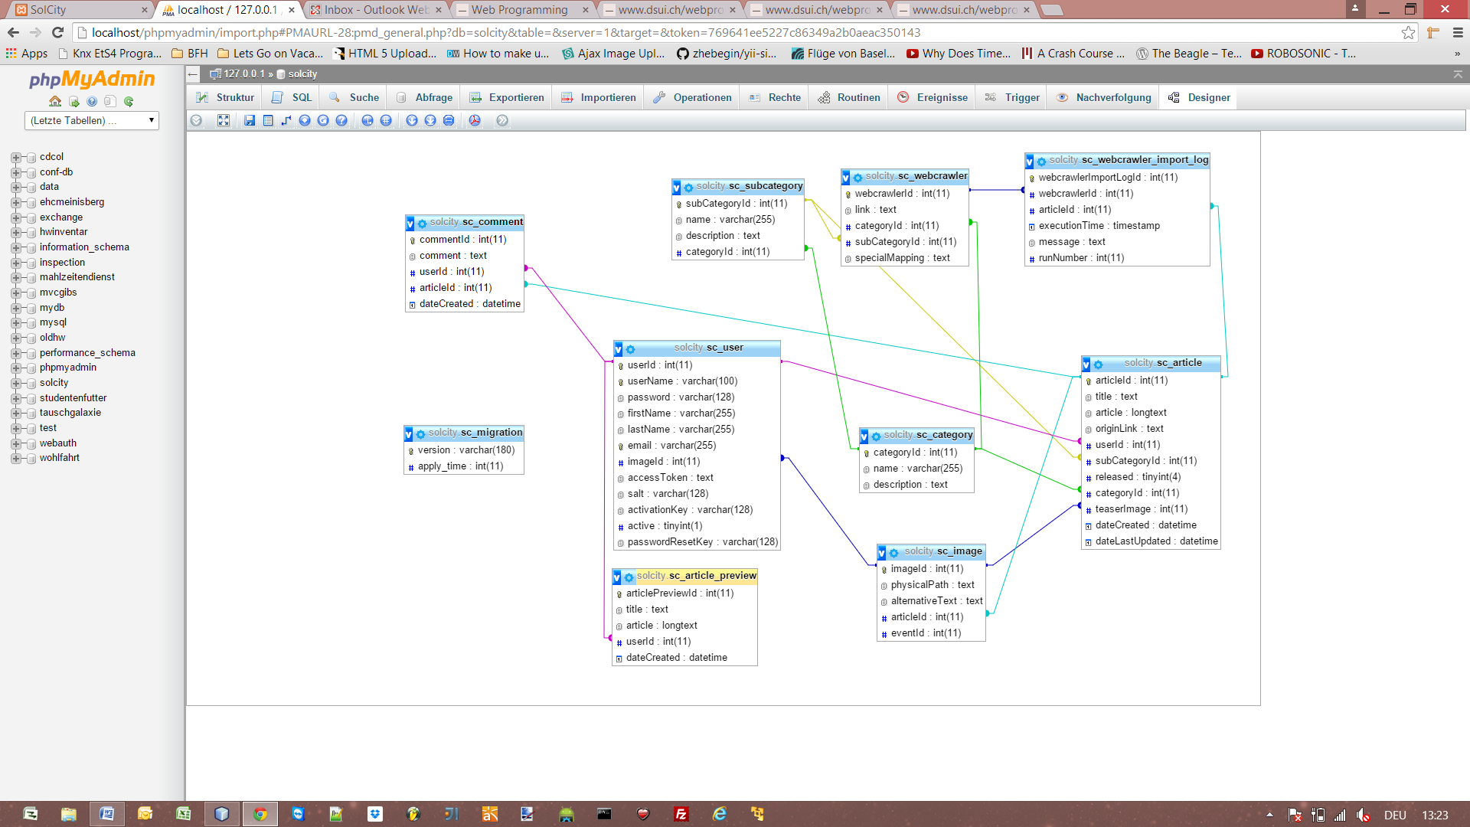
MySQL Datenbank

Slide 5
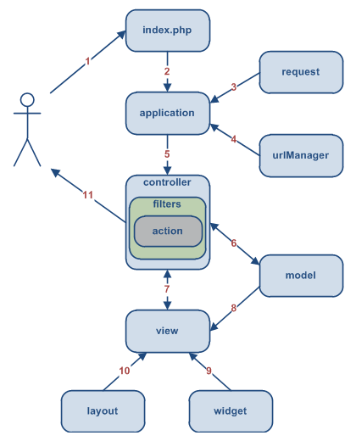
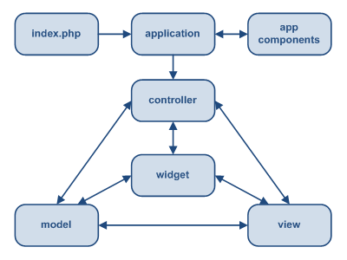
Yii Framework
Yii folgt dem MVC Aufbau

Slide 6
Versionierung
Git
Neues Repository auf Github
Saubere Versionierung bei mehreren Benutzern
Migration (Yii)
Kein Dump and Reload nötig
Nur Änderungen zur letzten Version
Composer
Package / Extension Installation
Webcrawler ist als Extension implementiert

Slide 7
Funktionalitäten
Benutzer registrieren
Aktivierungsmail
Benutzer einloggen
Benutzer hat das Passwort vergessen (Mail)
Artikel pro Kategorie erstellen
Mobiles Design
Bootstrap / jQuery
Webcrawler
RSS Import

Slide 8
Demonstration
Direkt im Web
CRUD-Generator

Slide 9
Fazit
Yii wiederverwenden?
Verkürzt die Entwicklungszeit (Generator)
Testen von Funktionalitäten ist einfach (unit, functional, acceptance)
Erweiterbar
Verwendet moderne Webtechnologien
Composer, Bootstrap, jQuery

Slide 10
Besten Dank für Ihre Aufmerksamkeit.

